Slide 1


TRƯỜNG TIỂU HỌC PHÚC LỢI
TUẦN 1
Tự nhiên và xã hội
Bài 1
Tiết 2: Họ hàng và những ngày kỉ niệm của gia đình.

Slide 2



Slide 3

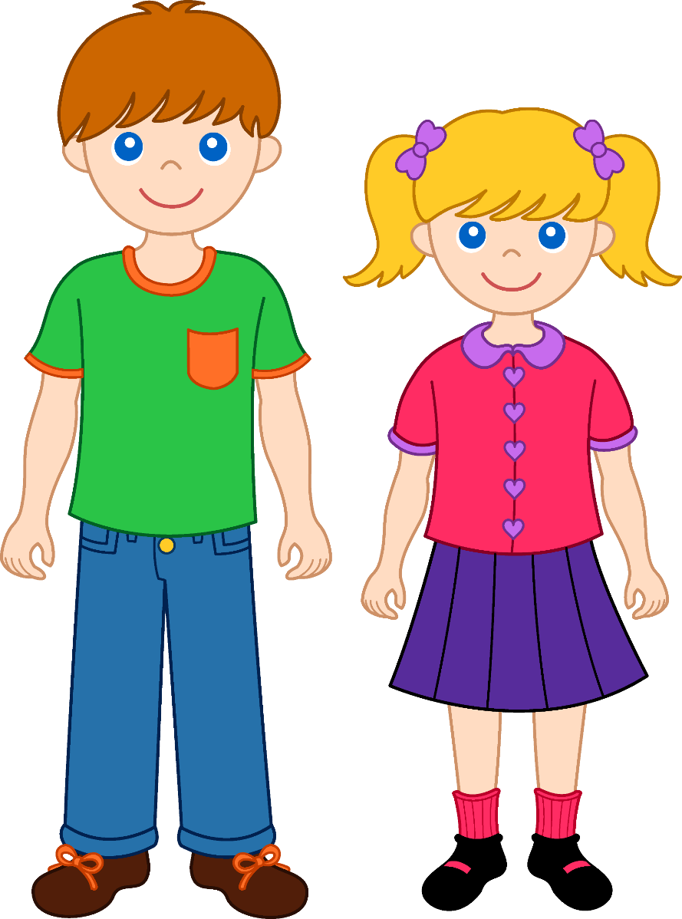

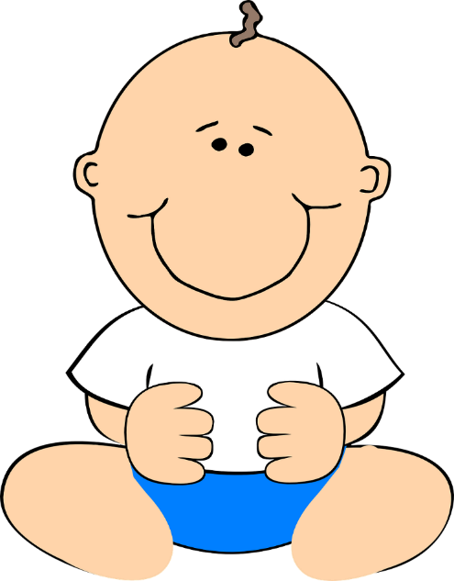

Anh Tí và chị Chíp rất vui khi có thêm em trai. Hai anh chị đã tặng rất nhiều quà cho em Bon. Các bạn hãy cùng mở hộp quà ra xem bên trong là những gì nhé!

Slide 4





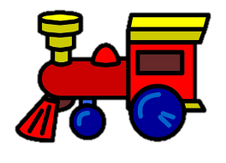




Notes:
Click vào hộp quà để tới câu hỏi. Trả lời xong hết bấm mũi tên xanh dể đến bài mới

Slide 5



Anh ruột của bố là họ hàng bên nào?
A. Bên nội
B. Bên ngoại

Slide 6

Chị ruột của mẹ là họ hàng bên nào?
A. Bên nội
B. Bên ngoại

Slide 7
Ở miền Trung, thường gọi cô là gì?
A. Dì
B. O
C. Ô

Slide 8
Đâu là việc làm thể hiện tình cảm với họ hàng?
A. Yêu thương
B. ganh tị
C. đánh nhau

Slide 9
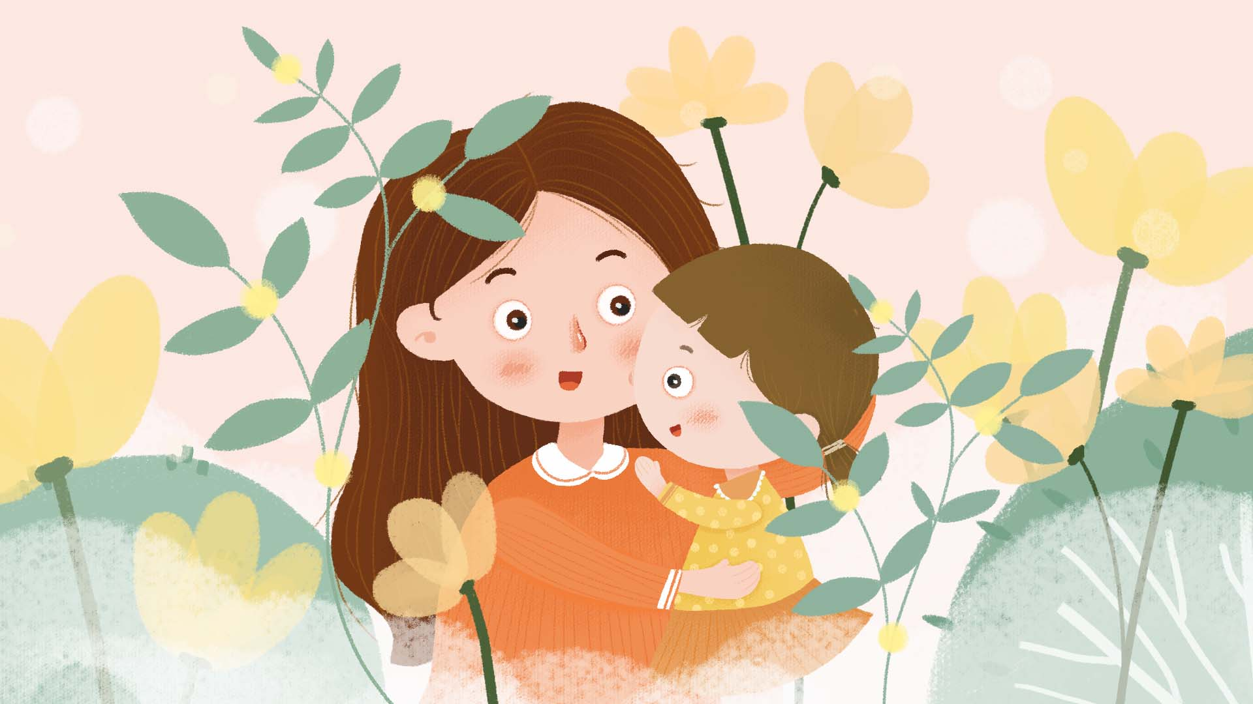


Bài 1 – Tiết 2

Slide 10

Yêu cầu cần đạt
- Học sinh kể được một tên thành viên trong gia đình bên nội và bên ngoại.
- Viết cách xưng hô hoặc cắt dán ảnh vào sơ đồ gia đình họ hàng nội, ngoại theo gợi ý.
- Bày tỏ được tình cảm, sự gắn bó của bản thân với họ hàng, nội, ngoại.

Slide 11
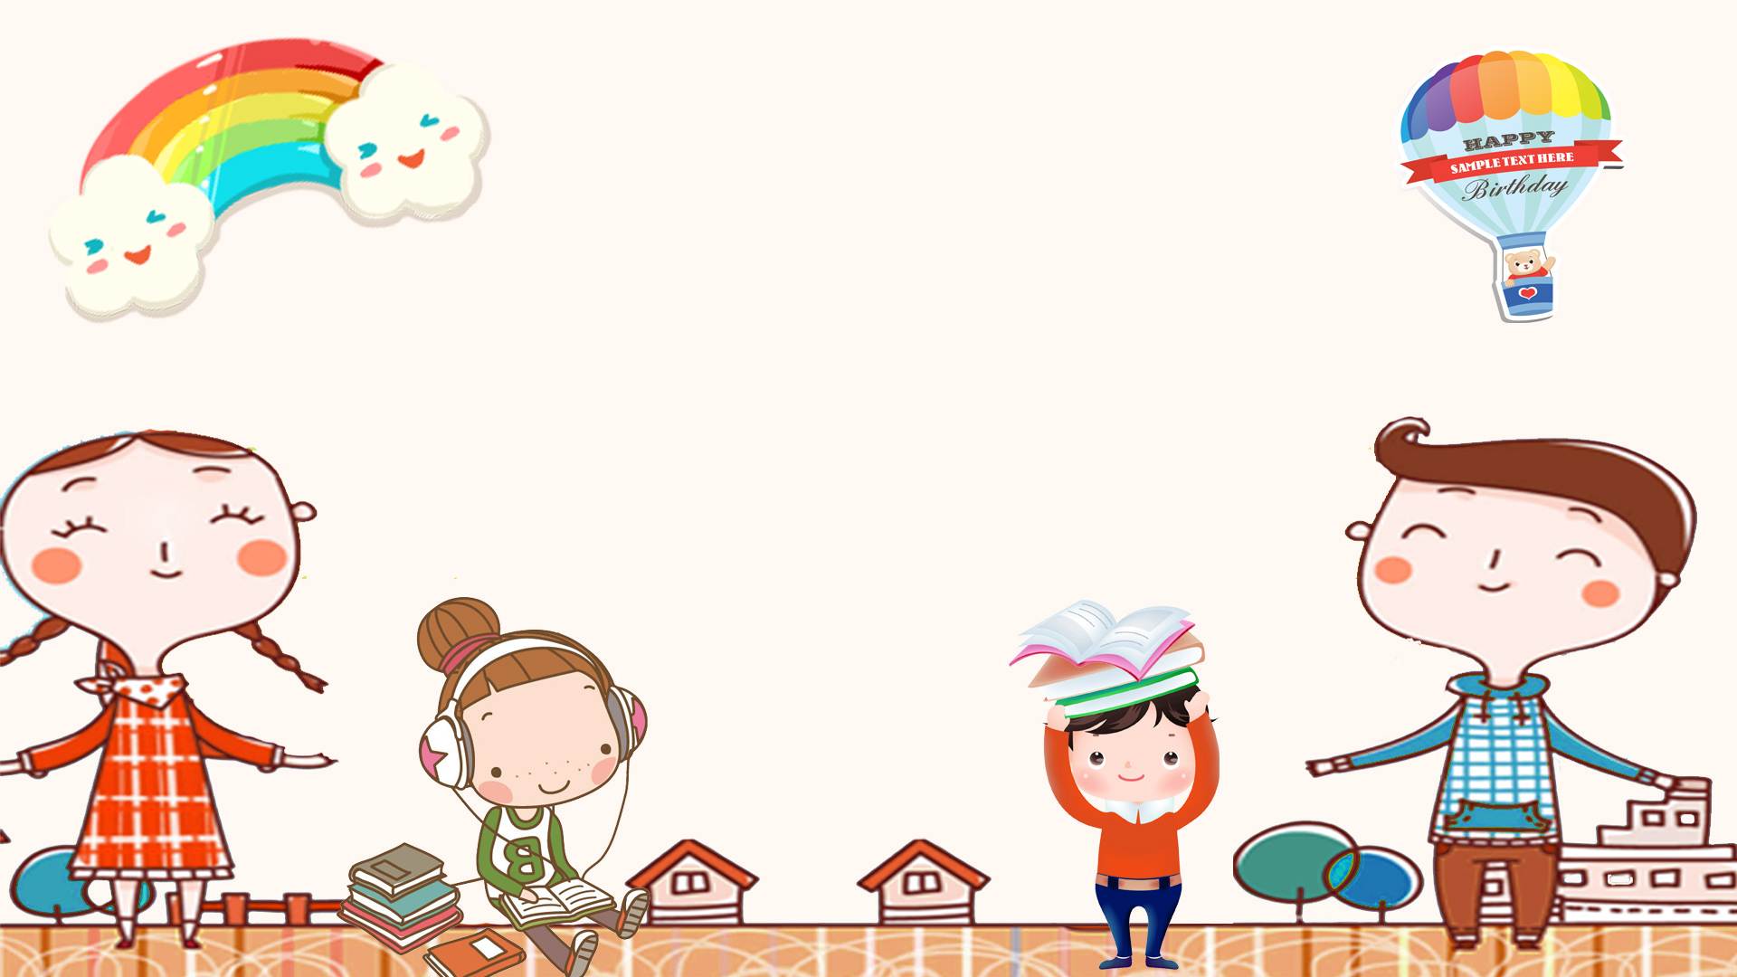
Thực hành

Slide 12
1. Kể tên một số thành viên trong gia đình bên nội, bên ngoại

Slide 13


Em hãy kể tên một số thành viên trong gia đình bên nội, bên ngoại của em.
Vì sao lại xưng hô như vậy?

Slide 14









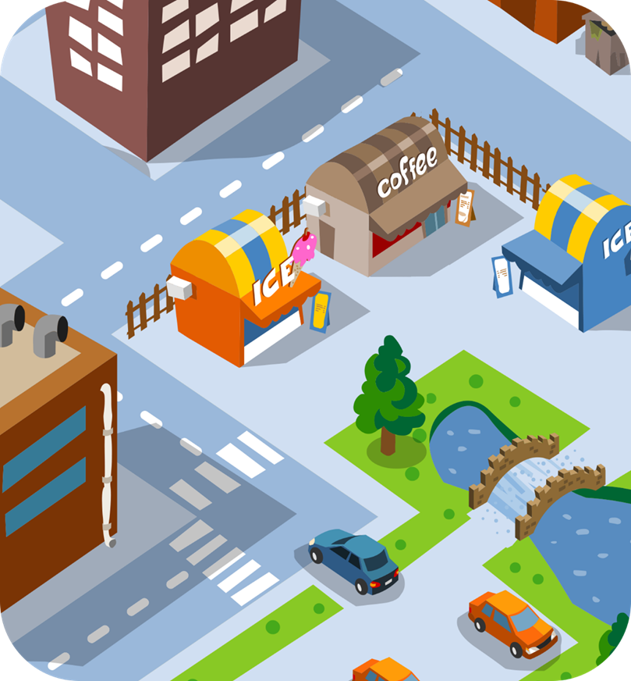


Notes:
Slide HS trình bày

Slide 15
Có nơi gọi bố mẹ bằng ba - má, có nơi lại gọi là cha – mẹ; có nơi gọi là thầy-u
Việc xưng hô trong gia đình dòng họ tuỳ thuộc vào mỗi vùng miền
Vì vậy chúng ta xưng hộ theo địa phương của mình sao cho phù hợp và lễ phép.

Slide 16
2. Cách thể hiện tình cảm của mình với họ hàng.

Slide 17

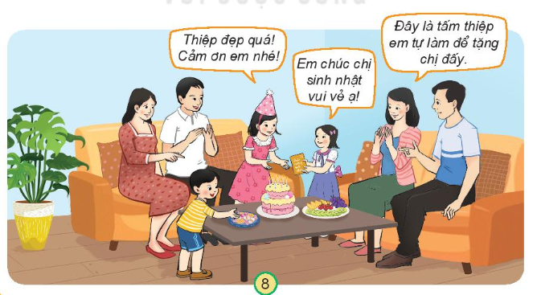
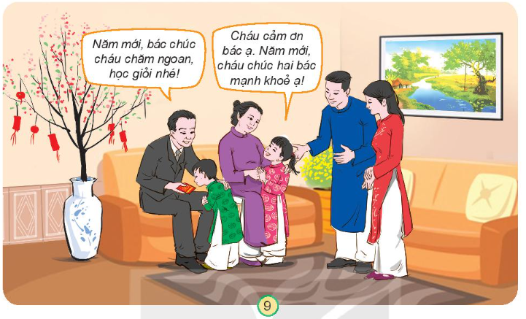
Quan sát tranh và trả lời câu hỏi

Slide 18
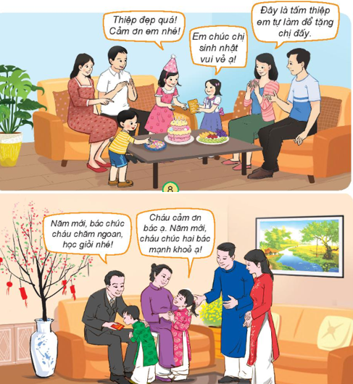
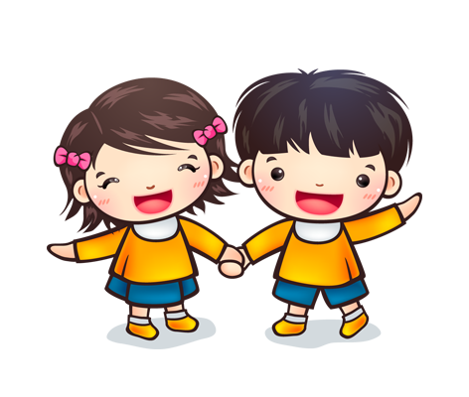
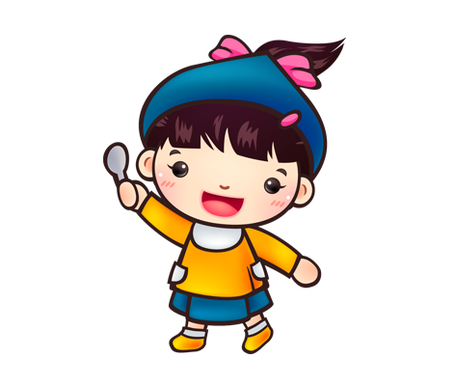
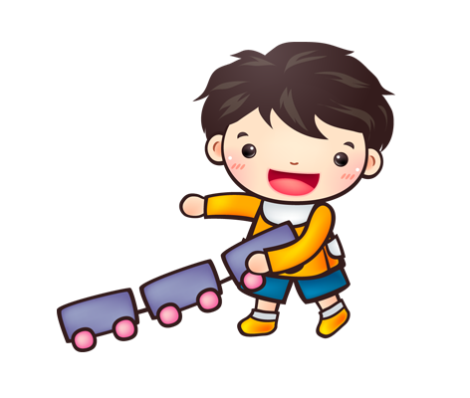
Họ đang gặp nhau vào dịp gì?
Tình cảm của những người trong hình như thế nào?
Thảo luận
nhóm 4

Slide 19
Notes:
Slide HS trình bày

Slide 20

  Những người trong hình có mối quan hệ họ hàng với nhau, được thể hiện qua cách xưng hô.
Họ gặp nhau vào dịp sinh nhật của một thành viên trong họ hàng
Những người trong hình thể hiện tình cảm gắn bó với nhau, thông qua hành động tặng quà nhân dịp dinh nhật; sự vui vẻ của mỗi người khi gặp họ hàng nhà mình.

Slide 21
  Những người trong hình có mối quan hệ họ hàng với nhau, được thê hiện qua cách xưng hô: bác, cháu
Họ gặp nhau vào dịp Tết nguyên đán
Những người trong hình thể hiện tình cảm gắn bó với nhau, thông qua hành động đến thăm và chúc tết nhau nhân dịp đón năm mới

Slide 22
3. Nêu việc mình làm thể hiện tình cảm với gia đình, họ hàng.

Slide 23

Em thường làm gì để thể hiện tình cảm của mình đối với họ hàng?

Slide 24
Vận dụng

Slide 25
4. Viết cách xưng hô hoặc dán ảnh các thành viên trong gia đình thuộc họ hàng bên nội, bên ngoại.

Slide 26
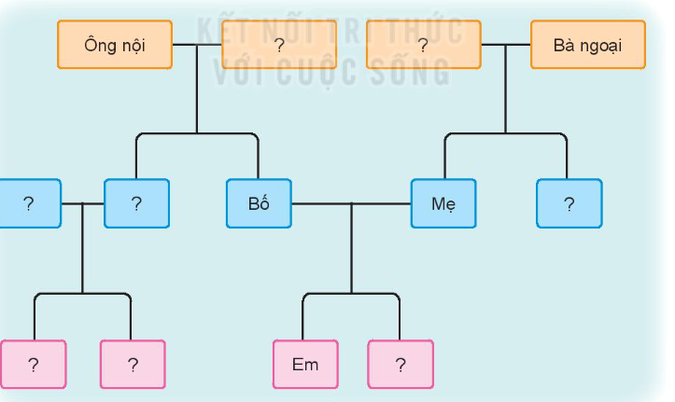
Viết cách xưng hô hoặc dán ảnh các thành viên trong gia đình thuộc họ hàng bên nội, bên ngoại của em theo sơ đồ gợi ý dưới đây:

Slide 27
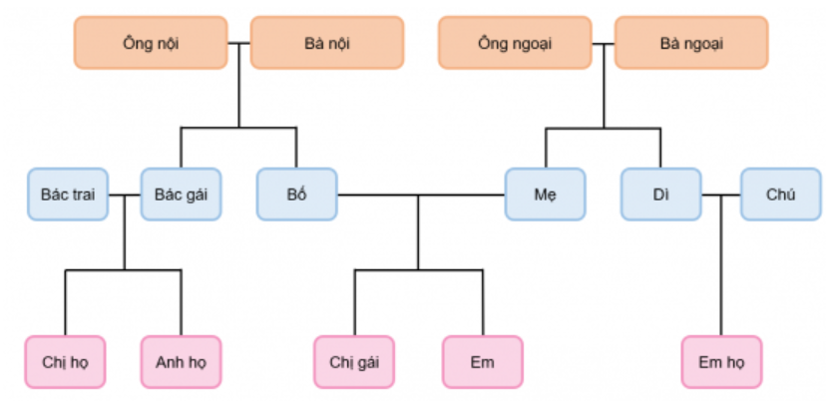
Một số sơ đồ mẫu

Slide 28
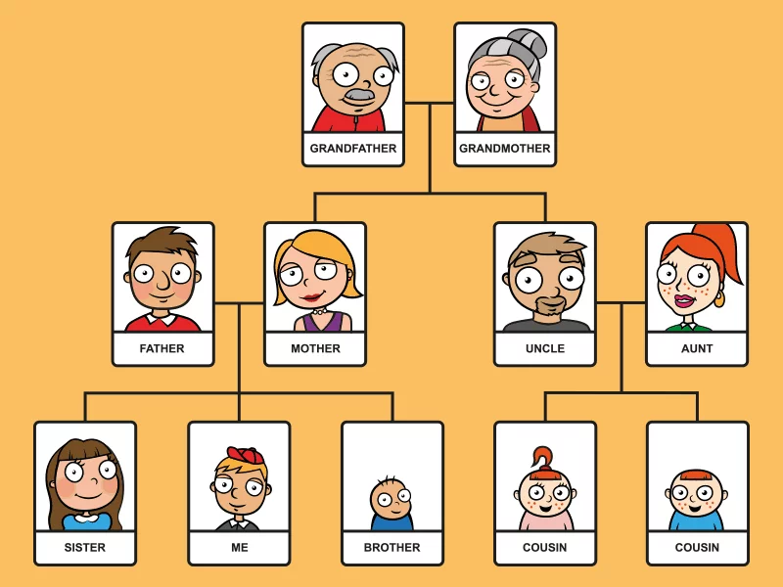
Một số sơ đồ mẫu

Slide 29


